Slide 2
Pagando la Universidad 101: Parte 2
Cómo rellenar la FAFSA

Slide 3
Pregunta Esencial
¿Qué es la FAFSA?
¿De qué manera beneficia la FAFSA a estudiantes?

Slide 4
Objetivos de la Lección
Explorar los beneficios de la FAFSA.
Demostrar comprensión completando el proceso de la FAFSA.

Slide 5
Cuatro Esquinas
¿Cuáles son algunos recursos para ayudarle a pagar la universidad?
Alrededor, hay cuatro carteles. Diríjase al cartel que conozca mejor.
Becas universitarias y locales
Trabajo/estudio
La Promesa de Oklahoma
Préstamos para estudiantes
Notes:
K20 Center. (n.d.). Four corners. Strategies. Retrieved from https://learn.k20center.ou.edu/strategy/138

Slide 6
Con su grupo, discuta cada pregunta:
¿Qué significa su categoría?
¿Cómo podría mirarse en términos de pagar la universidad?
¿Cuáles son las ventajas potenciales de esta categoría?
¿Cuáles son las posibles desventajas de esta categoría?
¿Qué utilidad puede tener esta opción a largo plazo?

Slide 7
¿Qué es la FAFSA?
FAFSA es una solicitud gratuita de ayuda federal para estudiantes.
Se trata de una solicitud en línea para que estudiantes reciban ayuda estudiantil para la universidad o las escuelas profesionales.
Responderán a una serie de preguntas para determinar si su estudiante cumple con los requisitos para recibir ayuda federal y estatal.
Cada año que su estudiante plane asistir a la universidad, escuela professional o escuela de oficios, se DEBE llenar la solicitud.

Slide 8
¿Por qué es importante la FAFSA?
Las universidades y escuelas de oficios usan el formulario FAFSA para calcular la elegibilidad y la cantidad de la ayuda estudiantil.
El gobierno federal y los estados usan la FAFSA para determinar la elegibilidad para:
Subvenciones
Becas
Trabajo y estudio

Slide 9
Beca Pell
La Beca Pell es el mayor programa federal de becas que se ofrece a los estudiantes universitarios.
Está diseñada para ayudar a estudiantes de familias con bajos ingresos.
A diferencia de los préstamos, la Beca Federal Pell no tiene que devolverse, salvo en determinadas circunstancias.
Para poder optar a una Beca Pell, estudiantes deben demostrar su necesidad económica mediante el formulario de Solicitud Gratuita de Ayuda Federal para Estudiantes (FAFSA®).
La cantidad concedida depende de su Índice de Ayuda Estudiantil (SAI), el coste de la asistencia, su condición de estudiante a tiempo completo o parcial, y sus planes para asistir a la escuela durante un año académico completo o parcial.

Slide 10
Trabajo y Estudio
El estudiante debe llenar la FAFSA para calificar para el programa de trabajo y estudio.
El programa de trabajo y estudio está diseñado para suplementar los ingresos con un empleo en el campus.
El empleo debe ser en un ambiente de trabajo amigable con las tareas académicas.

Slide 11
Becas
Las becas pueden considerarse dinero gratis. Las becas no tienen que devolverse.
Algunos recursos que le ayudarán a encontrar becas:
Consejera escolar
Buscadores de becas
Google / búsqueda en Internet
Oficina de ayuda económica de la universidad
Programa de estudios de la universidad
Empresas locales / Empleadores
Asegúrese de confirmar los plazos de las becas.
Se recomienda a los estudiantes que sigan obteniendo becas a lo largo de sus estudios.

Slide 12
Préstamos para Estudiantes
Préstamos Federales
Estudiantes deben completar la FAFSA para poder optar a los préstamos federales.
Los préstamos educativos federales suelen costar menos que los privados.
La amortización suele comenzar tras la graduación o el cambio de estado de la matrícula.
Préstamos Privados
Los préstamos privados suelen ser más caros y con intereses más altos.
Se requiere una buena puntuación crediticia.
Es menos probable que se aplace el reembolso en épocas de dificultades financieras.

Slide 13
La Promesa de Oklahoma
La Promesa de Oklahoma paga la matrícula de las universidades estatales.
Prepárese para pagar las cuotas, los libros y el alojamiento
Algunas universidades estatales ofrecen becas adicionales para estudiantes de la Promesa de Oklahoma
Estudiantes deben cumplir con todos los requisitos para obtener la beca Promesa de OK.
Se requiere la FAFSA.
Estudiantes deben informar a la Oficina de Ayuda Financiera de que tienen la Promesa OK.
La universidad se pondrá en contacto con la Promesa de OK para confirmar la concesión de la beca.

Slide 14
Cómo rellenar la FAFSA
Los cónyuges y padrastros pueden tener que participar como contribuyentes.
La información fiscal federal se transfiere directamente del IRS.
Se requiere consentimiento.
Todos los contribuyentes necesitan su propia identificación FSA.
Estudiantes, cónyuges, padres, etc. deben presentar una solicitud FAFSA.
Cada individuo puede añadir hasta 20 universidades o escuelas de oficios en la FAFSA.
Es imperativo prestar atención a todos los plazos.

Slide 15
¿Quién es Contribuyente?
Cualquier persona que deba proporcionar información, consentimiento, aprobación y una firma en el formulario FAFSA.
Su información de impuestos federales se transfiere del IRS a la FAFSA.
Un contribuyente puede ser:
Estudiante
Cónyuge del estudiante
Padres biológicos o adoptivos
Padrastro o madrastra
Los contribuyentes no siempre son responsables económicamente del pago de los gastos escolares.

Slide 16
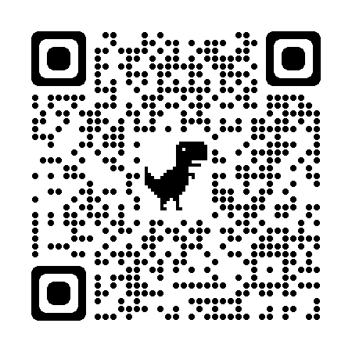
¡Rellenemos la FAFSA!
Vaya a : http://k20.ou.edu/fafsa

